Slide 1
Использование приемов мнемотехники в развитии речи у дошкольников

Slide 2
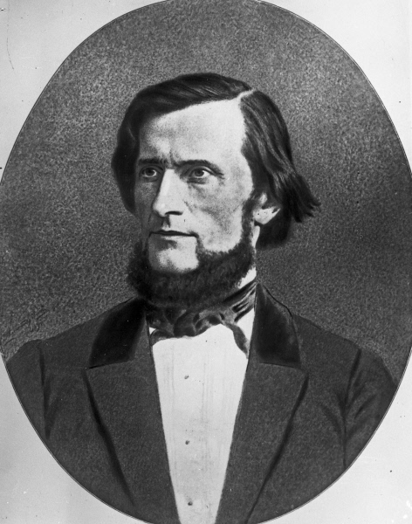
«Если ребёнок молчит, покажите ему картинку, и он заговорит»
Ушинский К.Д.

Slide 3
мнемотехника — совокупность специальных приёмов и способов, облегчающих запоминание нужной информации и увеличивающих объём памяти путём образования ассоциаций.
Мнемотехника

Slide 4
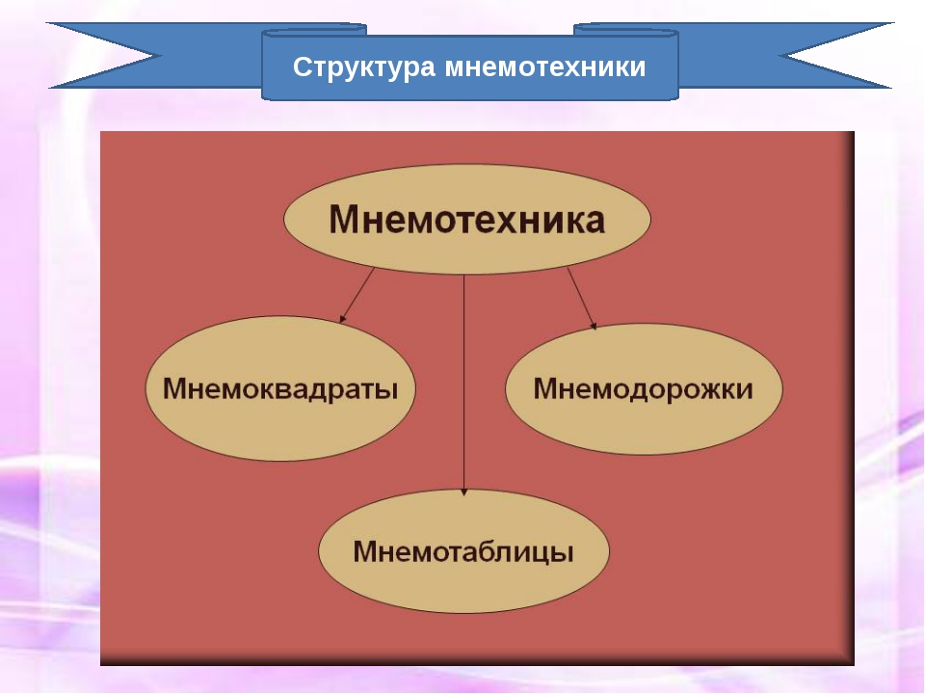

Slide 5
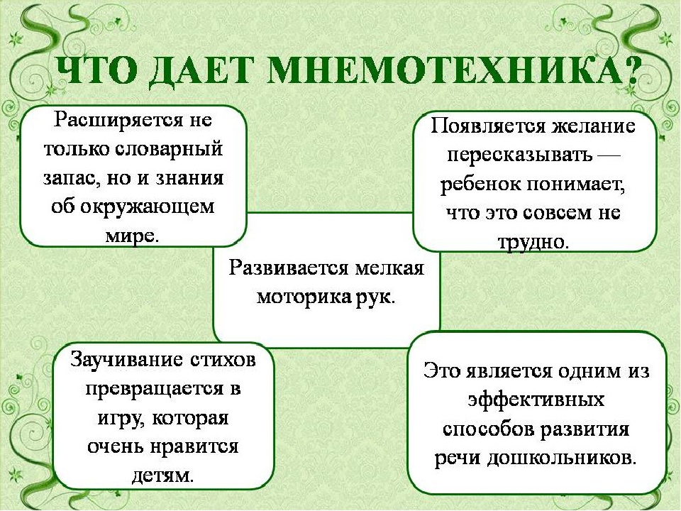

Slide 6

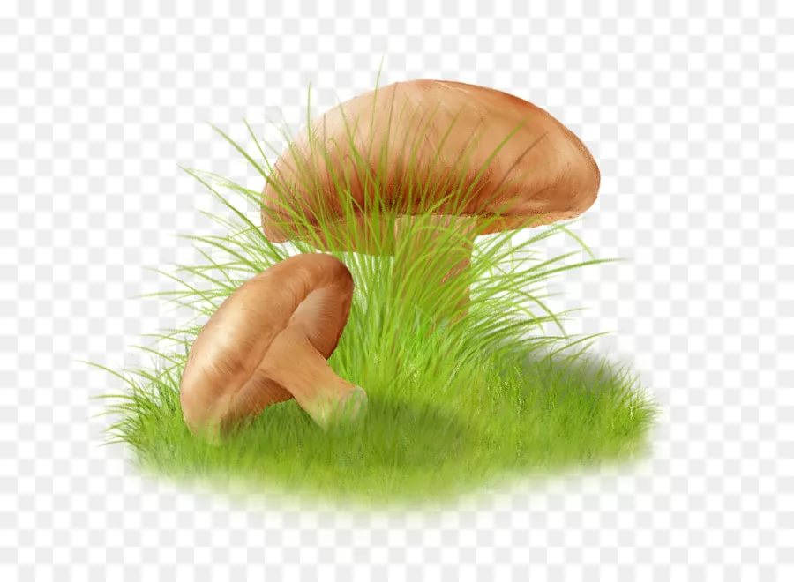
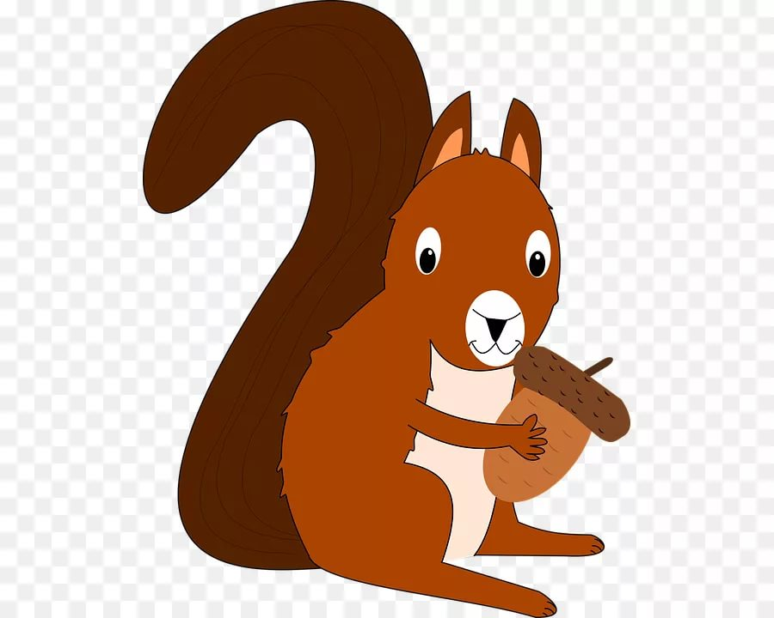
Мнемоквадраты
Мнемоквадраты- это отдельная карточка с изображением

Slide 7

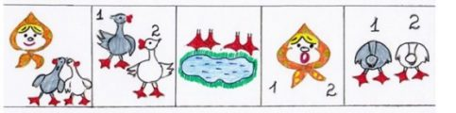
Мнемодорожки
Мнемодорожки- это таблица, имеющая 4 и более клеток.

Slide 8

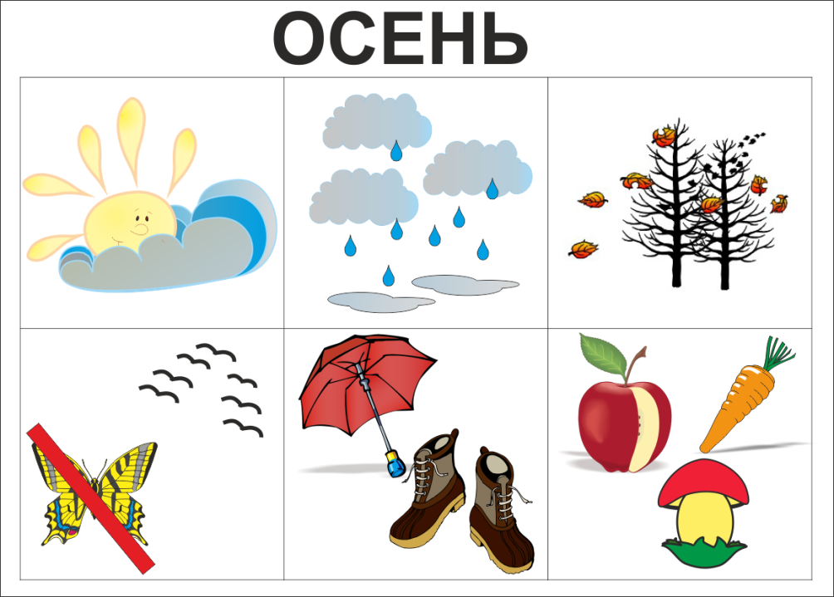
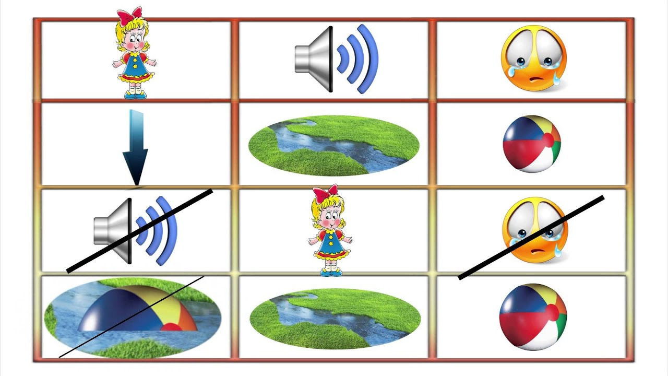
Мнемотаблицы
Мнемотаблицы- это схема, в которой заложена определенная информация.

Slide 9
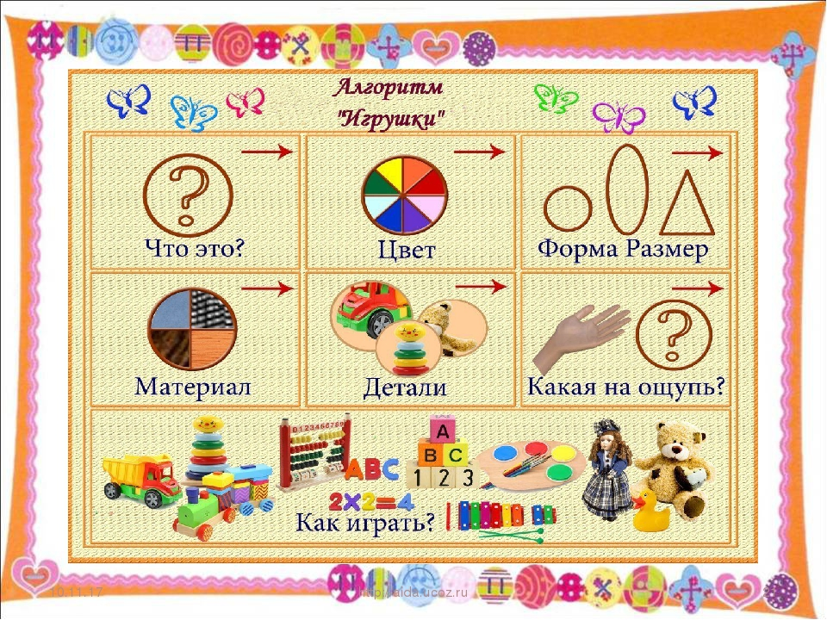

Slide 10
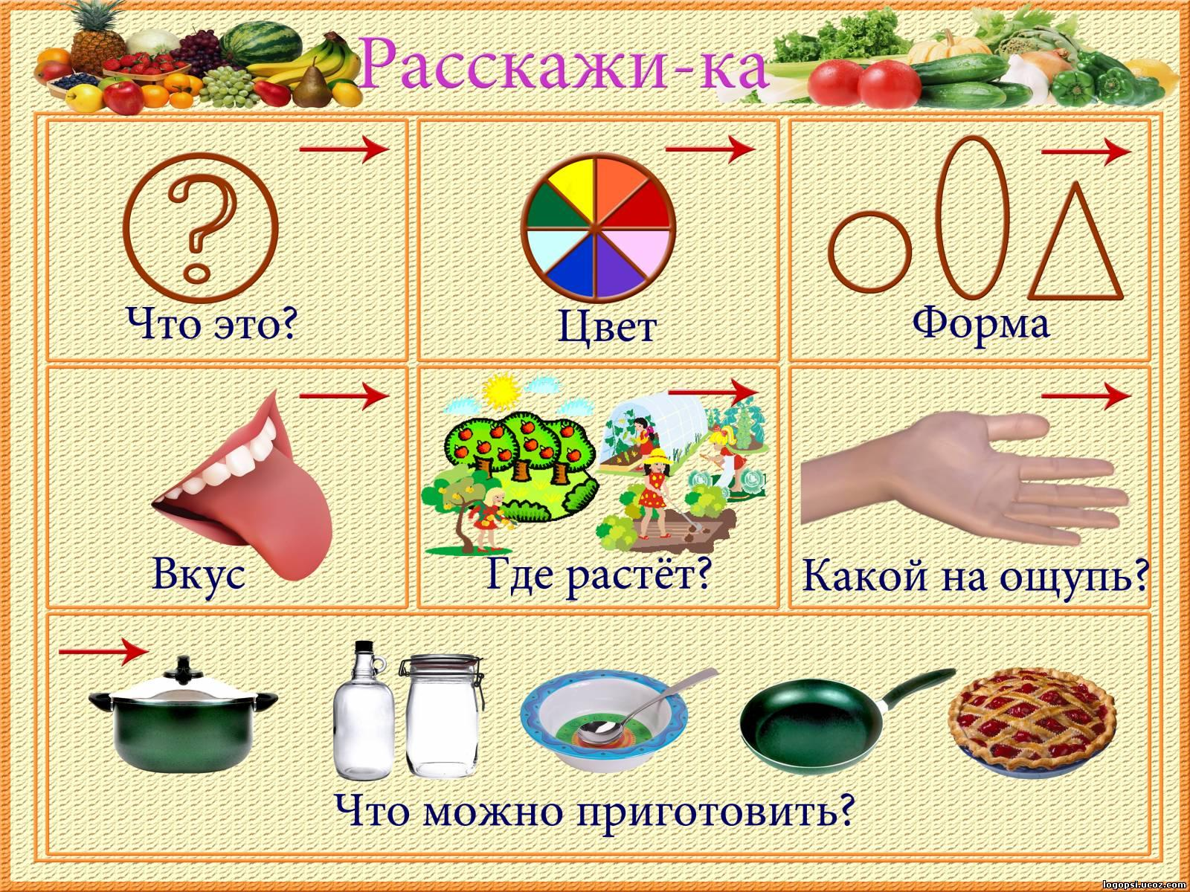

Slide 11
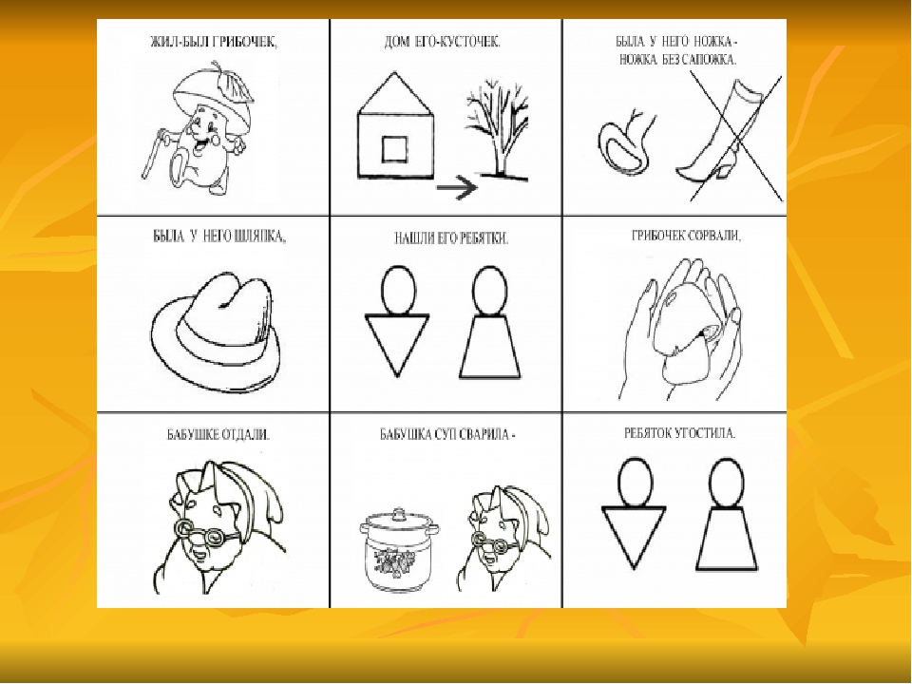

Slide 12
Спасибо за внимание!!!

